Slide 1

Adaptive Learning-Based Task Offloading for Vehicular Edge Computing Systems
报告人：王琦 导师：李智勇
Notes:
车辆边缘计算系统中基于自适应学习的任务卸载

Slide 2

论文介绍：
题目：《Adaptive Learning-Based Task Offloading for Vehicular Edge Computing Systems》
期刊：《IEEE Transactions on Vehicular Technology》
目标：车辆间任务卸载问题中，使车辆在卸载计算任务时能够学习相邻车辆的卸载延迟性能，设计了一种基于Multi-Armed Bandit(MAB) 理论的基于自适应学习的任务卸载算法，以最小化平均卸载延迟。
贡献：
1）提出了一种基于MAB的基于自适应学习的任务卸载（ALTO）算法，以指导TaV的任务卸载并最小化平均卸载延迟。
2）通过提出的ALTO算法提出了两种自适应性：input-awareness和occurrence-awareness，通过根据任务的工作量和SeV的出现时间调整探索权重。
3）在synthetic scenario和realistic highway scenario下进行了大量的仿真。结果表明，该算法具有较低的时延性能。
Notes:
多摇臂赌博机

Slide 3
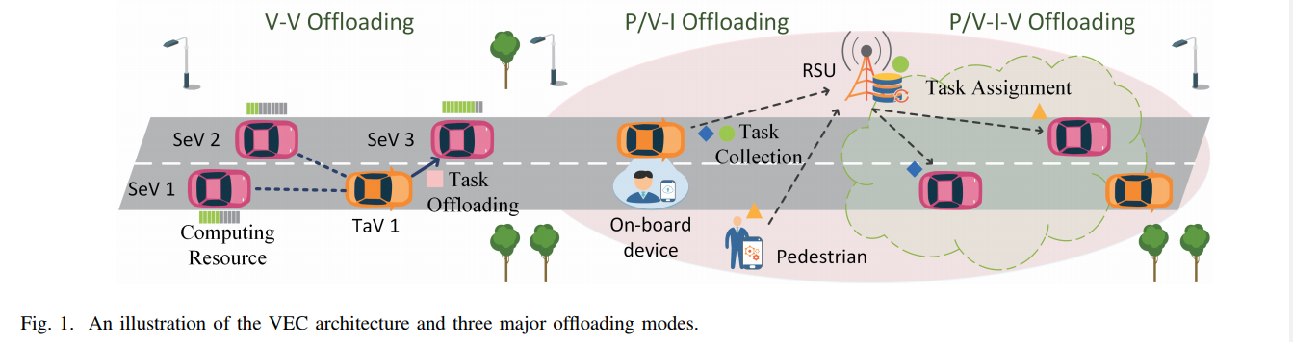
Vehicles that require task offloading task vehicles (TaVs)
Vehicles who can help to execute tasks service vehicles (SeVs)
Note that the role of each vehicle depends on the sufficiency of its computing resources, and is not fixed to TaV or SeV during the trip
The task offloading decision is made by each TaV individually.
Notes:
这篇文章介绍了三种VEC的结构，分别是：

Slide 4

任务卸载过程：
A: SeV discovery
TaV 在其通信范围内发现相邻的 SeVs，并选择移动方向相同的 SeVs 作为 TaV 的候选集。
每辆车的行驶状态，包括车速、位置和行驶方向，都可以通过车辆通信协议被相邻车辆获取，例如：DSRC，周期性 beacon 消息可以提供这些状态信息。
$N$(t)为在t时刻SeV候选集，它随着车辆的移动而发生变化。

Slide 5
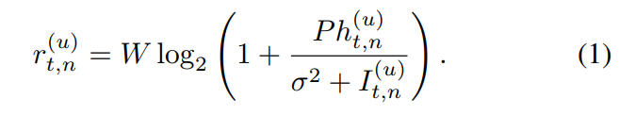
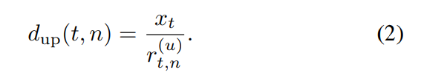
任务卸载过程：
B: Task upload
在t时刻更新SeV候选集N(t)后，TaV选择一个n ∈ N(t)上传计算任务。

Slide 6
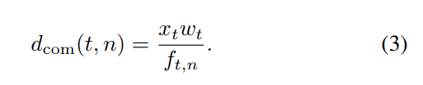
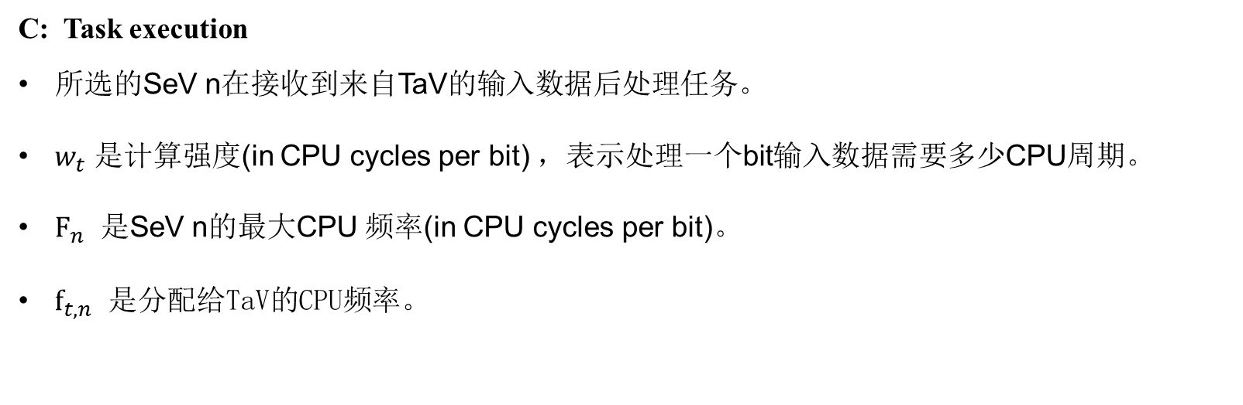
任务卸载过程：
C: Task execution
所选的SeV n在接收到来自TaV的输入数据后处理任务。
$w_{t}$ 是计算强度(in CPU cycles per bit) ，表示处理一个bit输入数据需要多少CPU周期。
$F_{n}$ 是SeV n的最大CPU 频率(in CPU cycles per bit)。
$f_{t, n}$ 是分配给TaV的CPU频率。
Notes:
每个计算任务需要在一个时间周期内完成，如果任务太大，则需要拆分成多个子任务后进行处理。

Slide 7
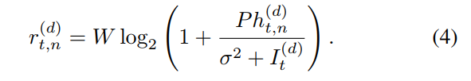
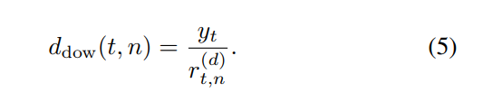

任务卸载过程：
D: Task feedback
任务执行完成后，所选的SeV n将结果传回给TaV。
Notes:
Yt是结果的数据大小
总延迟

Slide 8


问题的定义：
考虑T个时间段的总数。目标是通过指导TaV的任务卸载决策来最小化平均卸载延迟。$a_{t}$是优化变量，$a_{t}$ ∈ N(t)。
如果TaV在卸载每个任务之前准确地知道所有状态，$对于\text{n}\text{∈}\text{N}\text{(}\text{t}\text{)}，d_{sum}(t,n)$可以被准确的计算，可以容易的得到$a_{t}$
然而，由于车辆的移动性，传输速率、分配的CPU频率随时间而变化。而且，在TaV和所有候选SeVs之间交换这些状态信息会导致很高的开销。
Notes:
因此，TaV缺乏SeVs的状态信息，无法在进行卸载决策时提供最低的延迟。

Slide 9






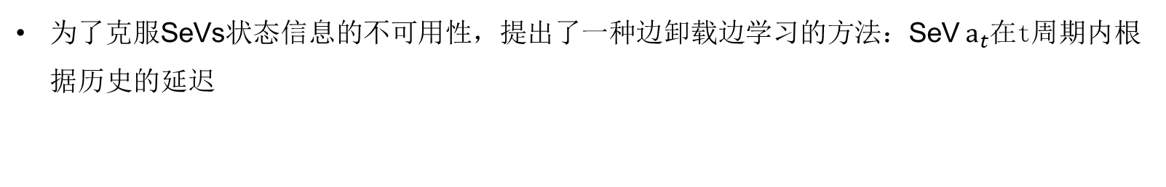
问题的定义：
为了克服SeVs状态信息的不可用性，提出了一种边卸载边学习的方法：SeV $a_{t}$在t周期内根据历史的延迟
进行选择，不需要传输速率和CPU频率。
我们的目标是设计一个最小化卸载延迟期望的学习算法：
Notes:
bit offloading delay
Finally, the optimization problem can be written as
u(t,n)是需要取学习的。

Slide 10
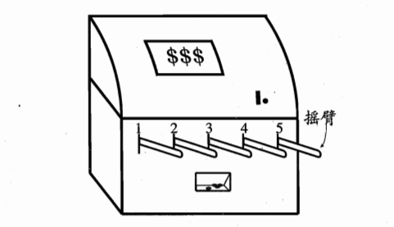
Multi-Armed Bandit(MAB)
多摇臂赌博机有K个摇臂，赌徒在投入一个硬币后可选择按下其中一个摇臂，每个摇臂以一定的概率吐出硬币，但这个概率赌徒并不知道，赌徒的目标是通过一定的策略最大化自己的奖赏，即获得最多的硬币。
探索：将所有的尝试机会平均分配给每个摇臂。可以很好的估计每个摇臂的奖赏，却会失去很多选择最优摇臂的机会。
利用：按下目前最优的摇臂。不能很好的估计摇臂的期望奖赏，很可能经常选不到最优摇臂。
必须在探索和利用之间达成较好的折中。ϵ-贪心，Softmax等方法。

Slide 11


Multi-Armed Bandit(MAB) UBC算法
UCB算法全称是Upper Confidence Bound（置信区间上界），它的算法步骤如下：
初始化：先对每一个臂都试一遍；
按照如下公式计算每个臂的分数，然后选择分数最大的臂作为选择，t是目前的试验次数，$T_{j,t}$表示 j 臂被试的次数， 表示 j 臂到目前为止的平均值：
观察选择结果，更新t和$T_{j,t}$。
这个公式反映一个特点：均值越大，被选中的概率会越来越大，同时那些被选次数较少的臂也会得到试验机会。

Slide 12
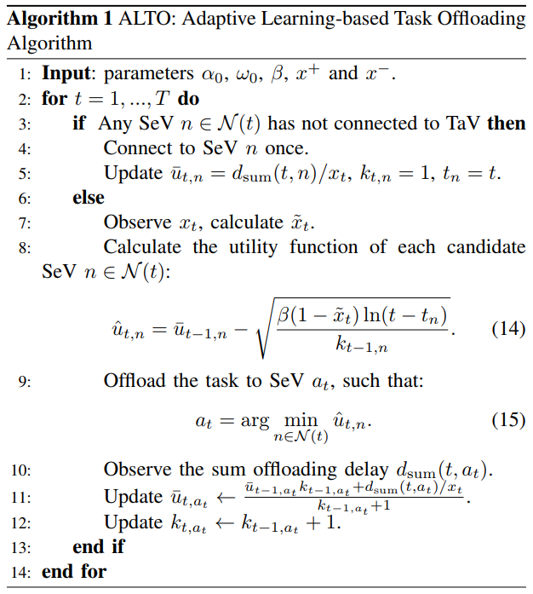

重点介绍算法的两种自适应特性：
Input-awareness：
输入数据的大小x_{t}可以作为卸载延迟的权重因子，当x_{t}很小时，即使TaV选择性能很差的SeV，卸载延迟的总和也不会太大。另一方面，当x_{t}较大时，选择服务能力较弱的SeV会带来较大的时延退化。
当x_{t}小时更倾向于探索，当x_{t}大时更倾向于利用。
Occurrence-awareness
SeVs候选集是在变化的，基于此提出了occurrence-awareness。对于任意的新出现的SeV，
是比较大的，由于 比较小，因此更倾向于探索。
Notes:
U(t,n) 是目前为止车辆n的平均卸载延迟
输入感知
发生感知

Slide 13

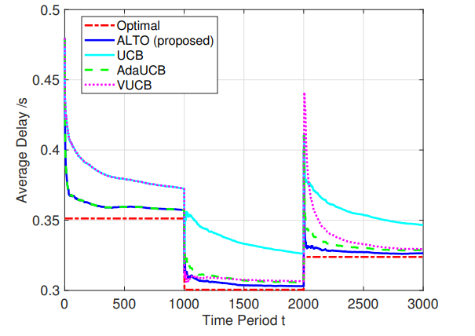



实验算法对比：
ALTO
UBC
VUBC
AdaUBC
Optimal
TaV always connects to the SeV with minimum expected delay

Slide 14
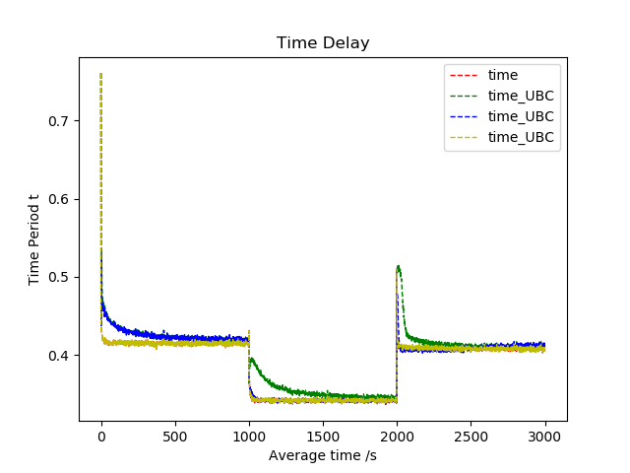
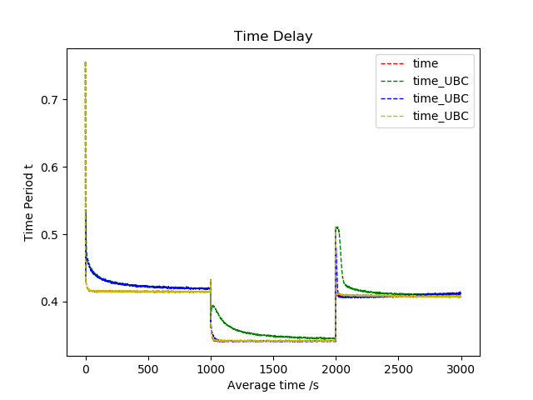

Slide 15
谢谢
汇报人：王琦
导师：李智勇

